Slide 1
Environnement Economique 2017-2018
Sylviane Delcuve
Senior Economist

Slide 2
Confirmation de la reprise du commerce mondial

Slide 4
Matières Premières: +20% en 2 ans

Slide 5
Inflation USA et Zone-Euro

Slide 7
Evolution des salaires: quelle différence !

Slide 8
Politique Economique

Slide 11
Bilans des banques centrales

Slide 14
€ / $: L’Euro est-il trop cher ?

Slide 16
Brexit: Chronique d’un désastre annoncé ?

Slide 18
Confiance des consommateurs et des patrons anglais

Slide 19
Inflation très élevée

Slide 22
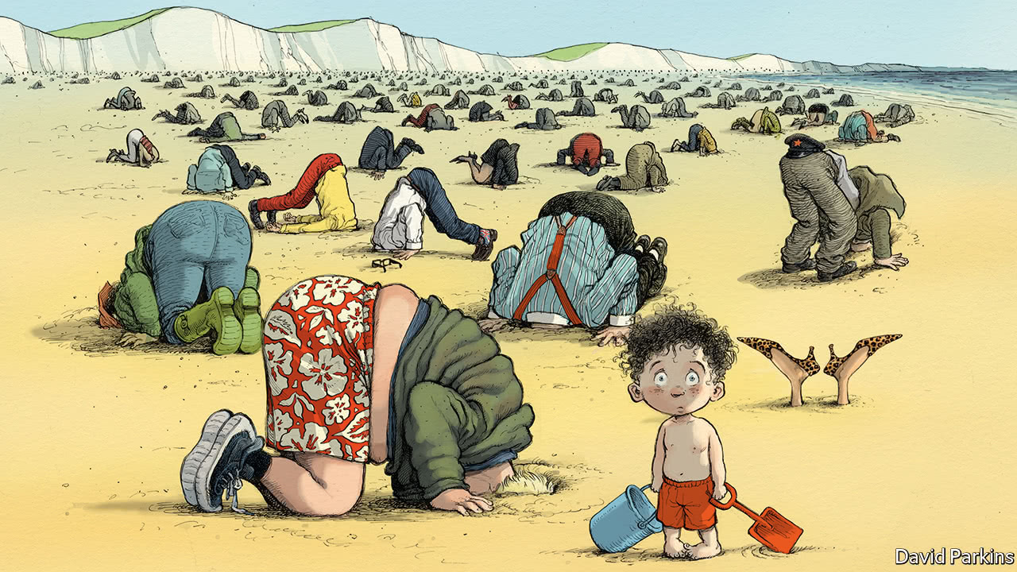

Slide 23
Belgique

Slide 24
Croissance comparée à nos voisins

Slide 26
Merci !

